Slide 1

DeepCrime: Attentive Hierarchical Recurrent Networks for Crime Prediction
CIKM 2018
汇报人：苗子佳
2021.06.03
Notes:
大家好，我是苗子佳，今天由我为大家进行组会汇报。我今天介绍的是2018年CIKM的一篇文章，名字叫做DeepCrime: Attentive Hierarchical Recurrent Networks for Crime Prediction。这是一篇犯罪预测的文章，之前组会我印象里好像是没怎么提到过犯罪预测，像是POI推荐、连锁店推荐这种大家应该是听了很多次了。是因为网安学院要求研究课题与安全相关，所以现在在做犯罪预测相关的研究。其实POI推荐、连锁店推荐和犯罪预测的方法都是差不多的，POI推荐是根据用户访问的历史记录给用户推荐可能感兴趣的兴趣点，连锁店推荐是根据这个品牌的偏好和以往选址的地点推荐合适的区域，那把连锁店想象成一种犯罪类型，把品牌偏好和以往的选址地点想象成这种犯罪类型历史发生的时间地点，那么给连锁店推荐选址就可以类比为 预测某种犯罪类型可能发生的区域。 它们的方法是相似的，但是因为应用背景的不同，也会有一些独特的地方，之后会给大家介绍。
先看这个题目，就大概能猜出来这个模型长什么样子。DeepCrime是这个模型的名字，Attentive 注意力 Hierarchical 多层的 Recurrent Networks 循环网络 所以我们可以合理猜测这个模型是利用基于注意力机制的多层循环网络进行犯罪预测的。

Slide 2
Outline
Background
Crime Prediction
Challenges
DeepCrime Model
Problem Formulation
Model Formulation
Evaluation & Thoughts
Notes:
接下来我将从这三个方面进行介绍，首先是文章的背景，什么是犯罪预测，存在哪些挑战。其次是DeepCrime模型如何解决上述的挑战，包括问题定义和模型架构等。最后是实验性能评估以及一些思考。

Slide 3

Background
Crime Prediction
《心理罪2》第一集
.
Notes:
首先 什么是犯罪预测呢。
这是一个犯罪类电视剧的截图，不好意思由于没有开会员，这个截出来比较糊。
预测一个犯罪行为是否会发生，这个叫作犯罪预测。
在各种看上去很高大上的犯罪类电影或者电视剧里应该很常见：

Slide 4

Background
Crime Prediction
《唐人街探案》
.
Notes:
再比如是《唐人街探案》中使用的“曼哈顿计量法”，曼哈顿距离可以简单理解为在网格上两点之间的最短路线的长度。在电影种，秦风侦探假设纽约道路是网格状的，然后通过犯罪嫌疑人的23个犯罪地点找到离这23个地点曼哈顿距离之和最小的一个地方，以此推断出该犯罪嫌疑人概率最大的藏身地点。

Slide 5
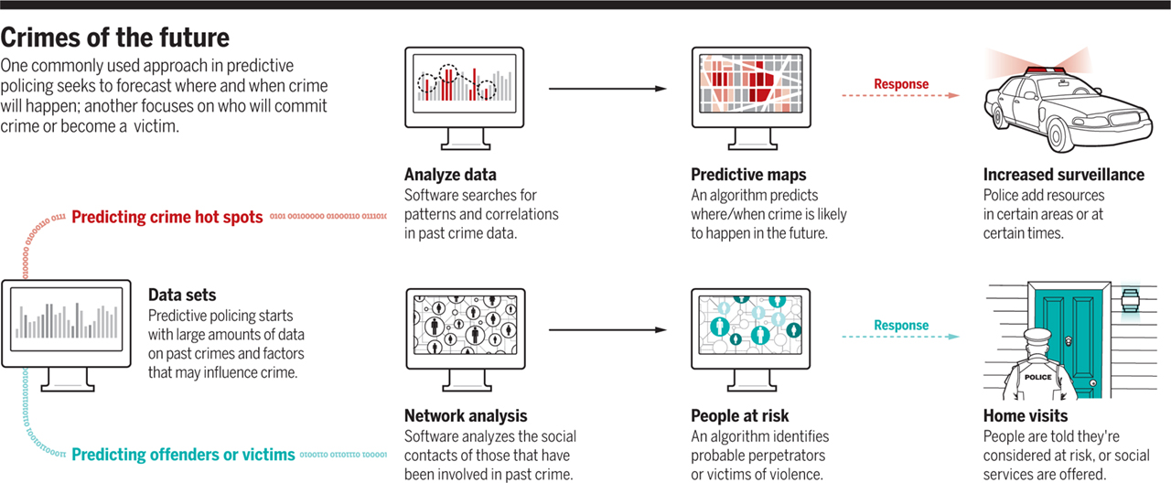
Background
Crime Prediction
.
Notes:
举上面的例子是为了让大家更好的理解。事实上，犯罪预测并没有这么神秘，理论上来讲犯罪预测是完全是可以通过数据模型,行为分析实现的, 目前国外非常多的国家已经开始使用,据美国官方公开的数据, 仅仅是美国目前已有20个以上城市、1000个以上执法人员正在使用犯罪预测系统。
犯罪预测通常分为两种，一种是预测犯罪发生的地点和时间。通过分析已发生犯罪的时间地点的历史数据，预测未来犯罪可能发生的时间和地点，得到如图所示的predictive maps，也就是犯罪热点图，然后警察就会对预测出来的犯罪热点区域增强巡逻。
另一种是罪犯或受害者预测,比如《心理罪2》中，说预测某人再次犯罪的概率为98%，就属于罪犯预测。芝加哥警察局就曾经做过这样的预测，该局根据之前的犯罪记录，列出有可能成为暴力犯罪受害者或罪犯的人，并进行走访和高度关注。这种预测被认为侵犯个人隐私，社会争议很大，并且也没有公开的数据集，所以不在我们研究考虑的范围内。
因此目前研究的犯罪预测为第一种，犯罪热点预测。
目前的研究主要是通过探索犯罪的空间和时间模式来研究犯罪预测问题。然而，现有方法并没有完全解决动态场景中的犯罪预测问题，在现实生活中，犯罪发生的潜在因素可能会随着时间的推移而发生变化。因此，需要解决以下挑战

Slide 6
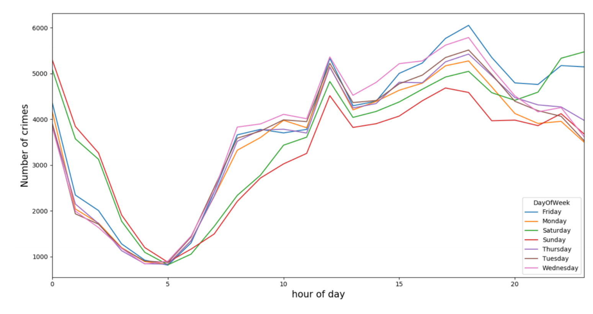
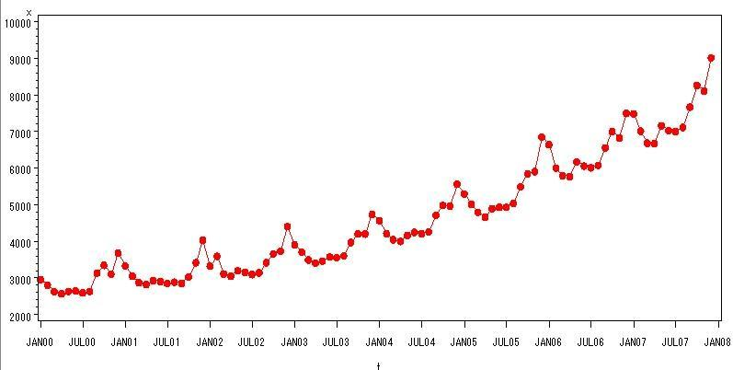
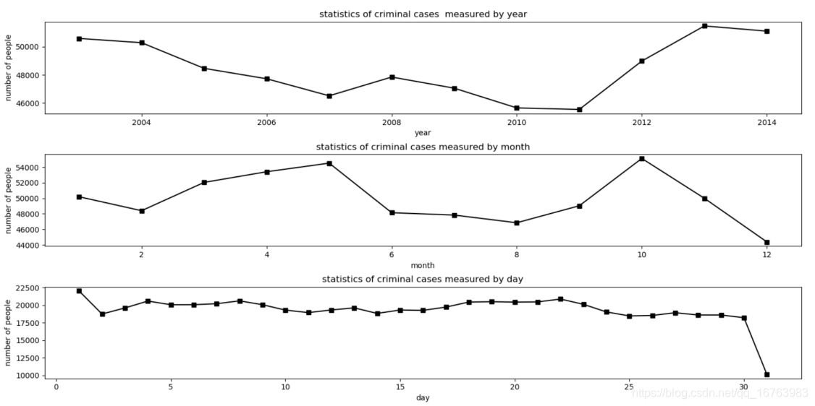

Background
Challenges
Temporal Dynamics of Crime Patterns
传统的预测方法[1,2]假设时间序列的时间模式是固定的，此外，如果只考虑最近的数据来进行预测，许多有用的信息(例如，犯罪的时间依赖性的长期影响)将会丢失，从而使本就稀疏的犯罪数据更加稀疏。
[1] Mehdi Khashei, Mehdi Bijari, and Gholam. Improvement of auto-regressive integrated moving average models using fuzzy logic and
artificial neural networks (ANNs). Neurocomputing, 2009
[2] Chih-Chung Chang and Chih-Jen Lin. 2011. LIBSVM: a library for support vector machines. TIST, 2011
Notes:
第一个挑战是犯罪模式的时间动态。传统的时间序列预测方法，如(ARIMA)[1]和支持向量回归模型(SVR)[2]并不适用于犯罪预测。
ARIMA（英语：Autoregressive Integrated Moving Average model），差分整合移动平均自回归模型,是统计模型中最常见的一种用来进行时间序列预测的模型。缺点： 1.要求时序数据是稳定的或者是通过差分化后是稳定的。
稳定就是要求经由样本时间序列所得到的拟合曲线在未来的一段期间内仍能顺着现有的形态“惯性”地延续下去。比如说是国家的GDP,某湖泊的水位预测等 如果是不稳定的数据，是无法捕捉到规律的。比如股票数据用ARIMA无法预测的原因就是股票数据是非稳定的，常常受政策和新闻的影响而波动。因此，该模型本质上只能捕捉线性关系，而不能捕捉非线性关系。
SVR支持向量回归模型 可以用于线性或非线性的回归预测，但是其通常用于短期时序预测。比如短期风速预测等。如果只考虑最近的数据来进行预测，而忽略长期历史数据，那么许多有用的信息将会丢失，从而使本已稀疏的犯罪数据更加稀疏。

Slide 7
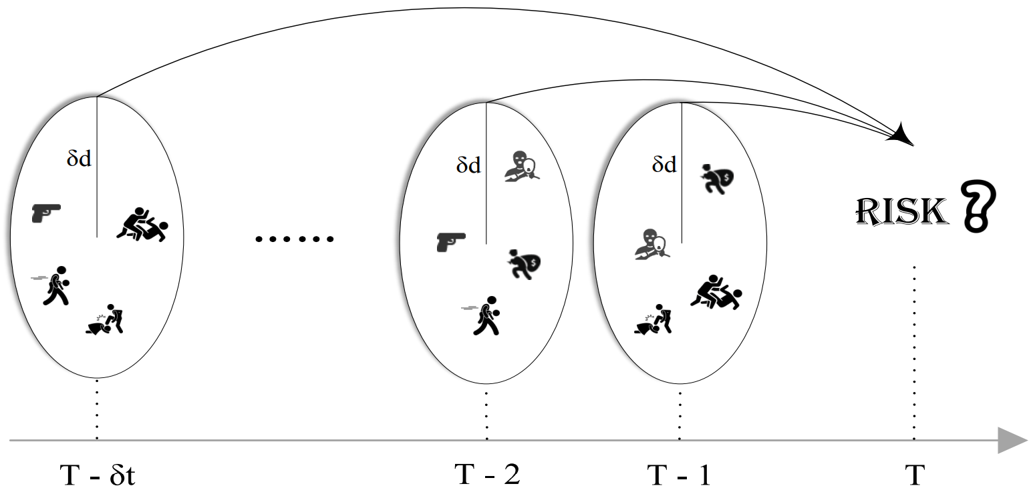
Background
Challenges
Complex Category Dependencies
Notes:
第二个挑战是类型间复杂依赖关系
不同类别的犯罪之间存在复杂依赖关系，一种类型的犯罪事件可能会导致其他类型犯罪事件的发生。例如，一开始的吵架辱骂，可能演变成拳打脚踢，最后演变成杀人犯罪事件。
这让我想到了犯罪事件独有的邻近复发现象。邻近重复现象是指短时间内在相近地点 犯罪事件再次发生的可能性会显著提高，类似地震的余震。这种现象可以帮助预测未来可能发生的犯罪事件。因此，已发生的犯罪事可以作为未来犯罪活动的一个预测因素。
我们可以通过将近期的犯罪情况与犯罪情况的时空模式相结合，以此来提高犯罪预测的准确性。
因此，推广犯罪预测框架以处理随着时间推移不同犯罪类别之间的复杂依赖关系是一个重大挑战。

Slide 8
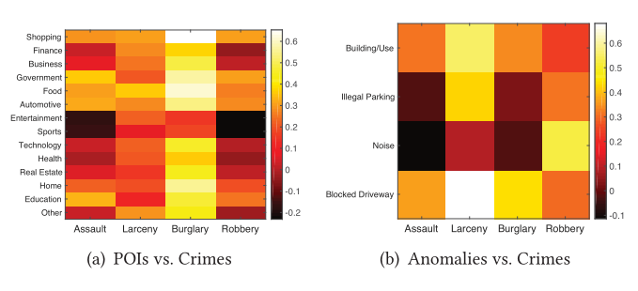
Background
Challenges
Inherent Interrelations with Ubiquitous Data
Notes:
第三个挑战是与泛在数据的内在相互关系。 [juːˈbɪkwɪtəs]的意思是 无所不在的 我不确定是不是可以翻译成 泛在数据 听上去比较专业。这个的意思就是说各种无处不在的数据可能为捕捉犯罪模式提供有用的信息。首先，全市范围内的兴趣点(POI)信息可以表征城市中每个区域的功能。例如，一个区域内如果购物场所比较多，那么可能会有更多的偷窃事件发生。此外，城市场景中的异常事件(例如，车道堵塞和噪音)被认为是可能与犯罪发生有关。例如，一个区域内的噪音比较多，，那么这个区域发生打架斗殴的可能性更大。这些只是推测，为了证实这两种数据确实与犯罪发生相关联，量化犯罪和上述数据源(即兴趣点和311异常)之间的关系，本文首先生成了一个向量来表示所有区域某类型犯罪的发生数量，也就是图上的横坐标。接下来，为POIs和异常事件分别生成另外两个长度相同的向量，分别表示区域中该类POI的数量和区域中发生该类异常事件的数量，作为纵坐标 。然后计算它们之间的相关性。这个相关性具体怎么计算的文章中没有写，我猜测可能是计算两个向量夹角的余弦之类的。
然后得到这两张图，可以看出……
将静态(如城市区域功能)和动态(如城市异常)无处不在的数据结合到犯罪预测是第三个挑战。

Slide 9
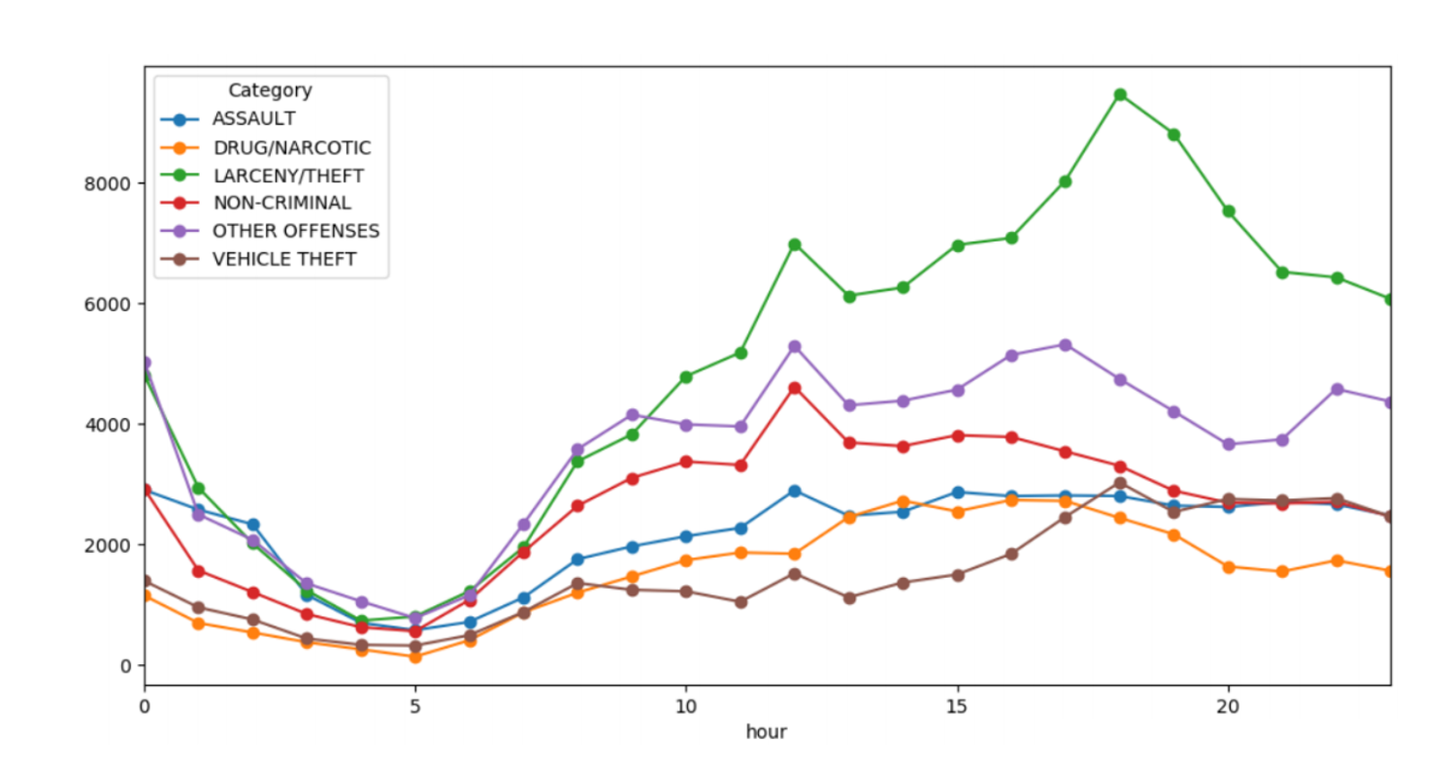
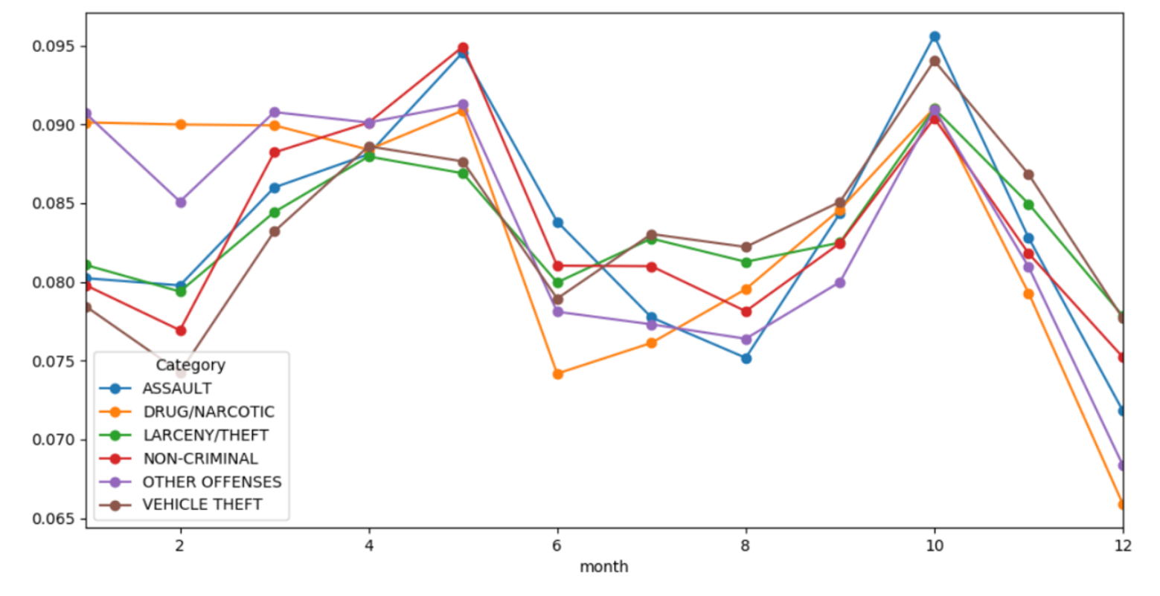
Background
Challenges
Unknown Temporal Relevance
Notes:
第四个挑战是未知的时间相关性。不同时间段的犯罪之间的相关性尚不清楚。在之前的阐述中，我们知道了未来的犯罪事件与过去发生的犯罪事件相关，但是未必昨天发生的犯罪事件比更远的犯罪事件更相关。如图所示，这张图是一天内犯罪发生的次数，可以看出有的时间类型受时间的影响大，有的受时间的影响小。
季节 天 周期不同。

Slide 10
Background
Challenges
Temporal Dynamics of Crime Patterns
Complex Category Dependencies
Inherent Interrelations with Ubiquitous Data
Unknown Temporal Relevance
不规律，突发事件
历史事件长短期影响
Notes:
回顾一下 这四个挑战
第一个第四个的区别
第一个是犯罪的动态时间模型 传统的方法不适用 一个 可能会受突发事件影响 并不是规律的
那么要结合动态静态的数据 也就是第三个挑战
另一方面就是SVR模型只考虑近期事件的，而犯罪事件是受历史犯罪时间影响的。

Slide 11
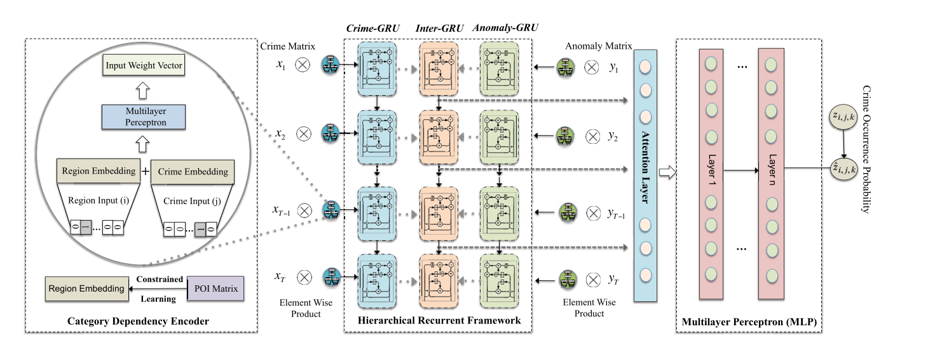
DeepCrime Model
Overview
区域-类别交互编码器
多层GRU
注意力机制
多层感知机
Notes:
为了解决上述解决犯罪预测问题的挑战，本文提出了一个神经网络框架DeepCrime来预测城市每个区域中每个类别的犯罪发生概率。
深度犯罪由三个主要模块组成:区域-类别交互编码器、层次递归框架和注意机制。我们将在下面的小节中详细解释这三个模块。
首先，提出了一个区域-类别交互编码器来处理发生犯罪的区域和类别之间的复杂交互。也就是对应上面的第二点挑战。
其次，提出了一个分层递归框架，利用城市中的静态数据和动态数据（即城市区域环境和异常事件）来共同刻画犯罪模式的时空动态和内在相互关系。也就是对应上面的第一点和第三点挑战。最后，使用注意力机制来捕捉未知的时间相关性，并在不同的时间帧自动为学习到的隐藏状态分配权重。也就是上面的第四点挑战。

Slide 12
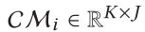
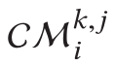
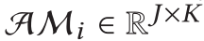
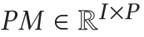
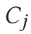
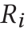
DeepCrime Model
Definition
Crime Matrix
表示区域Ri的K个时隙上所有类别的犯罪矩阵
=1 或 0
1
K个
时隙
Urban Anomaly Matrix
J种犯罪类型
POI Matrix
表示城市中每个区域的语义功能
input
output
each category
at each region
in h future time slots
DeepCrime
Notes:
介绍deepcrime模型前首先介绍一下这个模型的输入输出。
这个模型的输入有三个，分别是……
其中i、j和k被定义为区域、类别和时隙的索引
如图所示 区域Ri的犯罪矩阵如图所示 k行 代表K个时隙 J列 代表J种犯罪类型
CMikj=1表示 该区域i在时隙k发生了J类型的犯罪事件

Slide 13
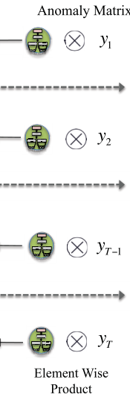
DeepCrime Model
权重
向量 μ
Notes:
区域-类别交互编码器
为了捕捉跨类别犯罪的内在依赖关系，我们首先定义大小为J的输入权重向量μ，
一个是包含了某区域中所有POI类别的向量，crime embedding是包含了target犯罪类别的向量，MLP将两者交互，得到权重向量，每个元素μJ表示第J个犯罪类别和目标犯罪类别之间的相关性权重
是结合下游任务去训练的

Slide 14
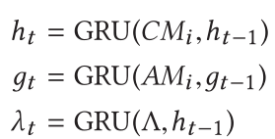
DeepCrime Model
GRU与LSTM相似，但在较少训练数据的情况下，GRU的计算效率更高且效果更好[1]。
[1] ] Rui Costa, Ioannis Alexandros Assael, Brendan Shillingford, Nando de Freitas, and TIm Vogels. 2017. Cortical microcircuits as gated-recurrent neural networks. In NIPS. 271–282
Notes:
GRU与LSTM相似，因为两者都利用门控信息来防止传统RNN中的消失梯度问题，
但在较少训练数据的情况下，GRU的计算效率更高且效果更好[1]。
地，它的第一级犯罪-GRU编码器编码时间有序的犯罪序列的时间依赖性。此外，第二级异常-GRU编码器以类似的方式对区域的时序异常序列进行建模。
在第三个层次，我们的目标是使用另一个GRU编码器来模拟犯罪发生和城市异常之间的内在依赖关系，方法是从每个时隙集中它们各自的隐藏状态。
λ是GRU编码器的隐藏状态，它捕获犯罪和异常序列之间的内在依赖关系。

Slide 15

DeepCrime Model
注意力机制
多层感知机
Notes:
基于递归神经网络的体系结构的一个限制在于它们将输入序列编码为固定长度的内部表示，这导致长输入序列的性能较差.为了克服这一限制，提出了注意力机制，以允许所提出的分层递归框架学习对于输出序列中的每一项的输入序列中的哪里需要注意[29]。
物理意义：该类型相关的以往的犯罪事件对下一时段的影响大小不同
最后，利用多层感知器(MLP)分量，通过捕捉隐藏向量中元素之间的非线性依赖关系，得出发生概率。

Slide 16
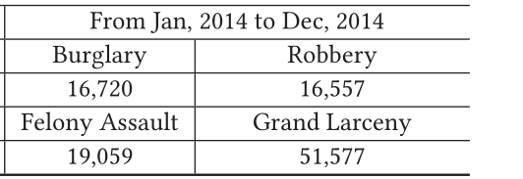
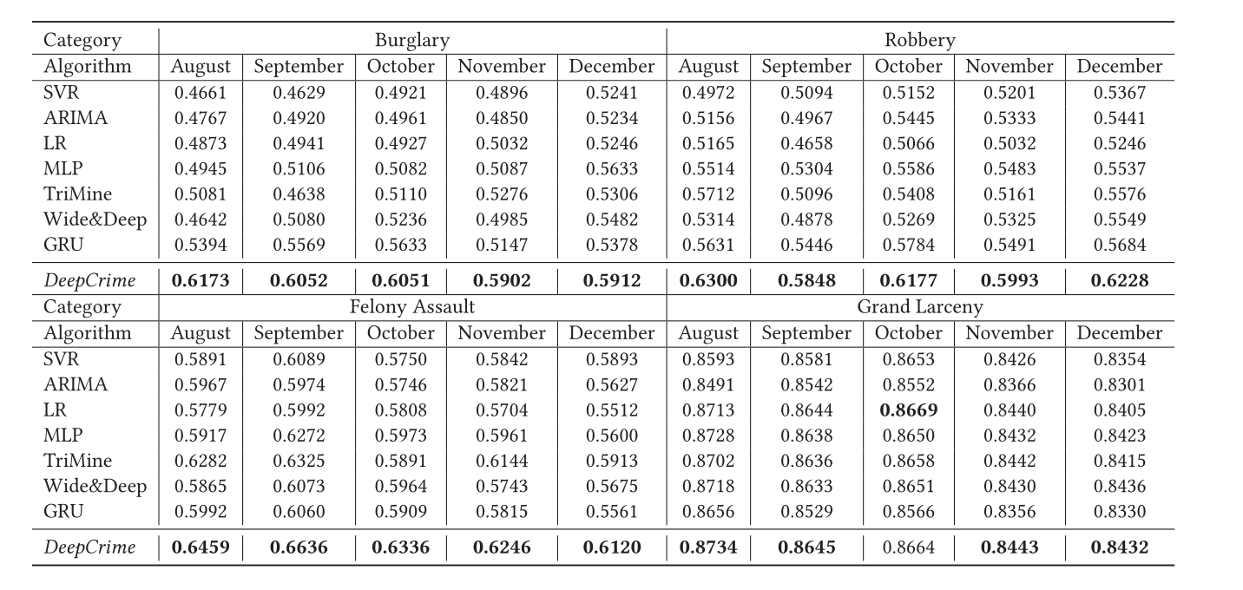
Evaluation
Q1: How does DeepCrime framework perform as compared to the state-of-the-art techniques in predicting crime occurences of different categories?
Notes:
另一个重要的观察结果是，随着数据变得越来越稀疏(如表1所示)，深度犯罪和其他基线之间的性能收益会变得更大。这一观察结果表明，深度犯罪能够处理稀疏。通过探索固有的区域-类别-时间交互作用和利用各种无处不在的数据，来获取犯罪数据。

Slide 17
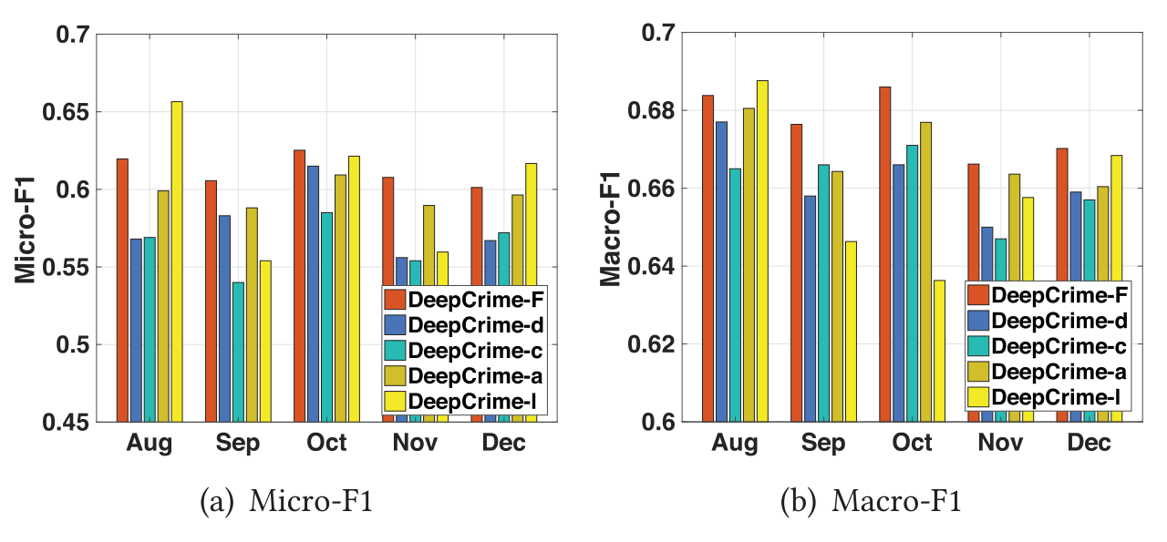
Evaluation
Q2: How is the performance of DeepCrime variants with different
combinations of key components in the joint framework?
Notes:
泛在数据(Deepcrime-d):Deepcrime的简化版本，它使用单一级别的门控递归单元对犯罪序列数据进行建模，即不将从其他泛在数据中提取的特征纳入解决方案。分类依赖(DeepCrime-c):这种方法忽略了不同犯罪类别之间的内在依赖关系，即使用单个类别的犯罪向量作为建议模型的输入。注意力机制(Deepcrime-a):Deepcrime的另一个简化版本，它只使用分层门控循环单元生成的隐藏状态来预测未来的犯罪发生，即不使用任何注意力机制。循环单元选择(DeepCrimit-l):它利用LSTM作为基本的循环单元，对犯罪和无处不在的数据进行编码，在建议的层次结构中使用时间动态，即在DeepCrimit中使用LSTM作为循环单元，而不是GRU，对犯罪和异常数据生成的时间序列进行建模。

Slide 18
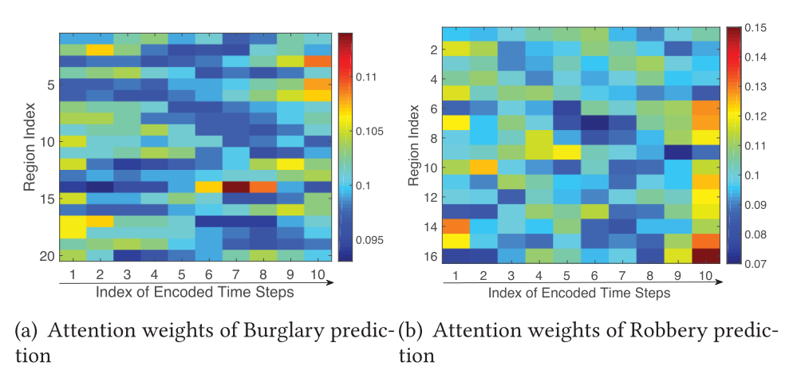
Evaluation
Q3: How is the interpretation of our DeepCrime framework in capturing the unknown temporal relevance when predicting crimes.
Notes:
在预测犯罪时，如何解释我们的深度犯罪框架来捕捉未知的时间相关性。
从这些数字中，我们可以观察到注意力权重在编码器时间步长上是随时间演变的，这表明我们的深度犯罪能够捕获跨时间段的犯罪分布的动态模式。请记住，注意力权重表示犯罪事件在之前时间段的相关性权重，用于进行预测。

Slide 19
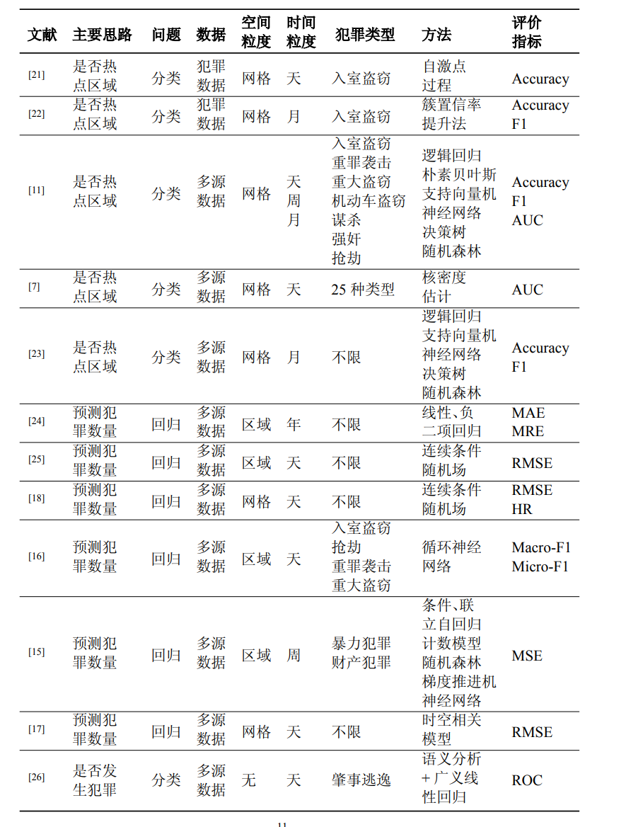

Related work
Journal of the American
Statistical Association, 2011
[ 1 ]
[ 2 ]
PAKDD, 2014
[ 3 ]
World Wide Web,2018
[ 4 ]
Decis. Support
Syst,2014
[ 5 ]
ICMI 2014
[ 6 ]
KDD 2016
Notes:
基于递归神经网络的体系结构的一个限制在于它们将输入序列编码为固定长度的内部表示，这导致长输入序列的性能较差.为了克服这一限制，提出了注意力机制，以允许所提出的分层递归框架学习对于输出序列中的每一项的输入序列中的哪里需要注意[29]。
物理意义：该类型相关的以往的犯罪事件对下一时段的影响大小不同
最后，利用多层感知器(MLP)分量，通过捕捉隐藏向量中元素之间的非线性依赖关系，得出发生概率。

Slide 20

Related work
[ 1 ]
ICDM,2018
[ 2 ]
IJCAI, 2019
[ 3 ]
CIKM, 2018
Decis. Support
Syst,2018
[ 4 ]
[ 5 ]
CIKM, 2017
[ 6 ]
SBP,2012

Slide 21
Thoughts
Notes:
1 稀疏性
2 模型合并
3 评价指标

Slide 22
Thanks
zijiamm@seu.edu.cn
Notes:
The above is my report. Thanks for your listening.

